Slide 1
Кластер-анализ
Корлякова М.О.
2018

Slide 2
Обучение
Без учителя (выделение классов)
С учителем (отнесение к классу)

Slide 3
Задача обобщения
n – число координат
Dn – пространство в координатах <x1,x2,…,xn>
xi – номинальный, дискретный упорядоче. или непрерывн.
Х – объект из Dn
Х = (а1, а2, …, an) , ai – значение xi для Х

Slide 4
Задача обобщения
О – множество объектов известных в Dn
V – общее множество объектов в Dn

Slide 5
Задача обобщения
Необходимо в Dn определить группы Ci, которые сформированы на основании близости по мере m(Xj, Ci).
Р(Хj, Ci) = 1 для m(Xj, Ci)<g
Р(Хj, Ci) = 0 для m(Xj, Ci)>g

Slide 6
Кластеризация
Т={(Xi)}
Цель: Найти классы

Slide 7
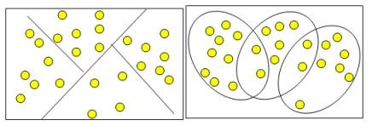
Типы кластерного анализа
Одноуровневый
  Фиксация числа кластеров
  Фиксация размеров кластера
Иерархический
Кластеры без пересечения и с пересечением

Slide 8
Расстояния между объектами
Метрики : Минковский
Меры: Хемминг
И МНОГО ДРУГИХ МЕТОДОВ!!!!

Slide 9
Расстояние между множествами
Ближний сосед
Средний
Дальний сосед
Метрика Хаусдорфа
И МНОГО ДРУГИХ МЕТОДОВ!!!!!

Slide 10
Методы одноуровневого анализа
Фиксация числа кластеров (k - средних)
  Минимизация различий в примерах кластера
Фиксация размера - FOREL
  Поиски сгущений в пространстве
Комбинации

Slide 11
Порядок решения задачи кластеризации
Определить Dn – пространство признаков и Т={(Xi)} – примеры
Выбрать способ вычисления расстояния между объектами
Определить отношение эквивалентности
Определить тип алгоритма кластеризации.

Slide 12
Алгоритм кластеризации по максимальному расстоянию
Фиксирует размер кластера
  Зафиксировать диаметр кластера dmax
  Установить центр кластера в свободный (вне других кластеров) объект Хi из обучающей выборки.
  Добавить к кластеру объект Xj такой, что для всех Xi из текущего кластера.
  Продолжать процесс расширения кластера пока не исчерпана выборка примеров.
  Вычислить центр кластера.
  Если остались свободные примеры, то перейти к процедуре формирования кластеров (п.2.), иначе остановить процесс.

Slide 13
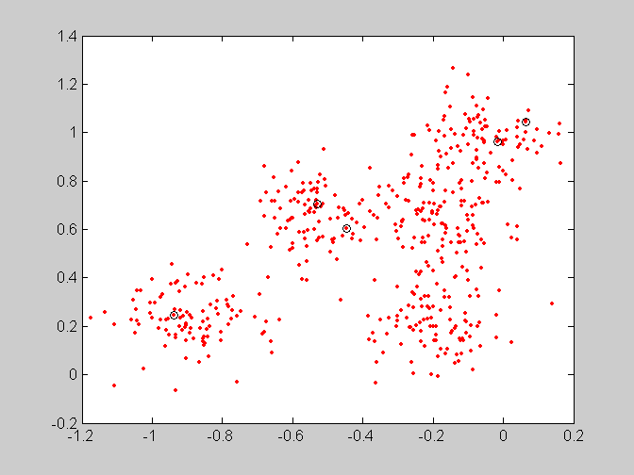
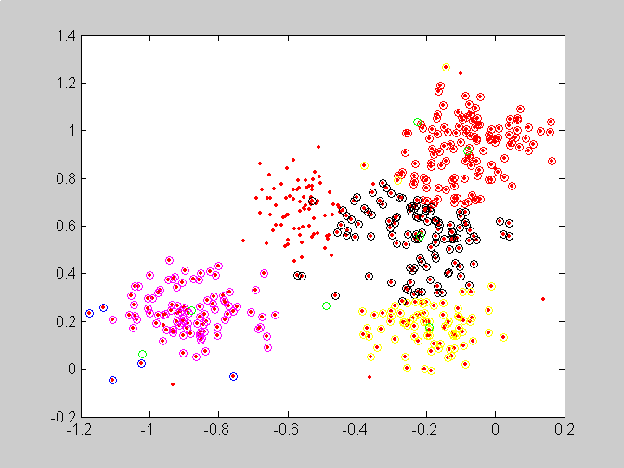
Пример
Исходное множество Результат

Slide 14
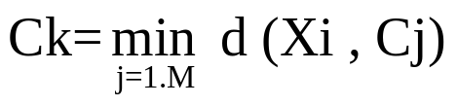
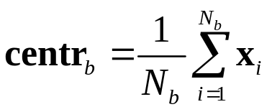
Алгоритм к-средних
Фиксирует число классов
  Номер итерации s=0
  Связать с каждым кластером Kj объект Хi из обучающей выборки (случайно).
  если число кластеров меньше N, то перейти к процедуре формирования кластеров (п.4.).
  Вычислить расстояния от всех объектов до всех центров кластеров.
  присоединить объект Xi к кластеру Ck, если
  повторить для всех объектов выборки.
  вычислить новое положение центров кластеров
  где Nb – число примеров множества Сb.
  Повторять от п.4. пока кластер смещается более чем на ε (задано пользователем), иначе остановить процесс.

Slide 15
Достоинства алгоритма k-средних:
простота использования;
быстрота использования;
понятность и прозрачность алгоритма.

Slide 16
Недостатки алгоритма k-средних:
Чувствителен к выбросам, которые могут искажать среднее;
Может медленно работать на больших базах данных.

Slide 17
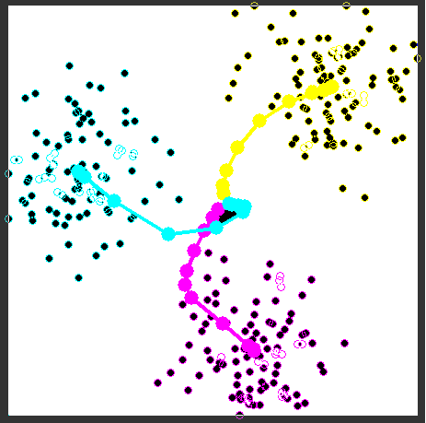
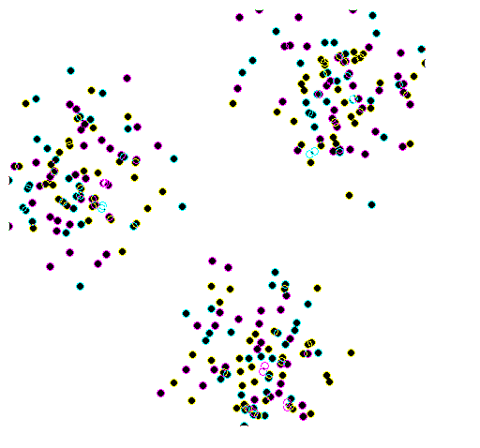
Пример
Исходное множество Результат

Slide 18
FOREL
T={Xi}, i=1,N
R0=max(dist(Xi,Xj)) Xi,Xj из Т – радиус кластера
Ck=Xi – центр кластера
Xj из Ck, если dist(Ck,Xj)<R0*0.9
Новый Сk*=1/|Ck| ∑Xj
Если | Сk* -Ck|>a, то к 4, иначе 7
Точки Сk – исключаем из Т
Если |T|>0 , то k=k+1 и к 1, иначе конец.
Критерий min ∑dist(Ck,Xi), Xi из Ck

Slide 19

FOREL

Slide 20
FOREL

Slide 21
FOREL

Slide 22
KOLAPS
T={Xi},i=1,N, d- мощность кластера
Проводим генерацию по FOREL – {Ck}, k=1,m
Находим все |Ck|>d и заносим их в список L – кандидатов
Кластеры кандидаты Lm:
  Уменьшаем радиус от R до Rmin с шагом dR
  Если число теряемых точек за шаг увеличилось, то остановить сжатие
  Критерий max∑|Lm|
Сk*
Notes:
Если кластеры существующие в пространстве неоднородны по мощости

Slide 23
KOLAPS

Slide 24
KOLAPS

Slide 25
KOLAPS

Slide 26
KOLAPS

Slide 27
Гипотеза компактности
Гипотеза λ-компактности
Расстояние мало, но есть неоднородность.
G – полный граф для T={Xi}
A(a,b) – расстояние от точки а к b – длина ребра
D=max(A(a,b))
С1
С2
Notes:
Основанием для проведения процедур преобразований служат гипотезы компактности.

Slide 28
Гипотеза компактности
d=A(a,b)/D
Для ребер смежных с (a,b) определим Bmin=min(A(a,b))
r*=A(a,b)/Bmin
Rmax=max(r*)
R=r*/Rmax
λ=f(R,d)=R² d
С1
С2
Notes:
Основанием для проведения процедур преобразований служат гипотезы компактности.

Slide 29
λ-KRAB
Критерий равномерности таксонов (число объектов в кластерах приблизительно равно)
H=_{i=1,k} П (mi/M) ,i=1,k , mi – число объектов в кластере, М – общее число объектов
Критерий алгоритма max (H^{q} R^{s} d^{v}) - q, s, v – параметры модели – степень влиятельности H, R и d,
Экспериментально - max (H⁴ R² d)

Slide 30
λ-KRAB – 2 кластера
Для всех Xi, Xj min(λ(Xi,Xj))
Строим ребро а(Xi, Xj) графа G.
Исключаем Xi, Xj из числа свободных
Если остались точки вне графа, то к 1, иначе к 5
G – кратчайший незамкнутый путь
Рассмотрели графы G1(a),G2(a) с разрывом по ребру а и определили для каждого случая f(а)= H(a)⁴ R(a)² d(a) по 2-м кластерам.
Делаем разрыв в a=arg max f(a)

Slide 31
λ-KRAB

Slide 32
λ-KRAB
λ(Xi,Xj)

Slide 33
λ-KRAB
max f(a)

Slide 34
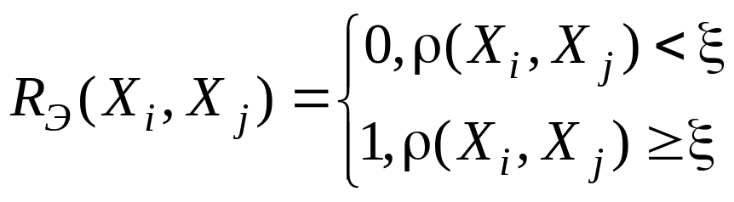
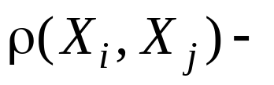
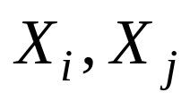

Иерархическая кластеризация
Отношение эквивалентности
мера близости
ξ=0.
Когда идентичны, то
  Работает эффективно для небольших объемов данных

Slide 35
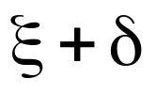
Иерархическая кластеризация
Каждому кластеру соответствует один уникальный объект.
Для формирования следующего уровня – вычисляем центр кластеров текущего уровня и рассматривать эти центры в качестве входной информации следующего уровня. Для перехода на этот уровень следует увеличить порог
Продолжать процесс пока не останется один кластер.

Slide 36
Иерархическая кластеризация
3-й уровень
Х1
2-й уровень
1-й уровень
0-й уровень
Х2

Slide 37
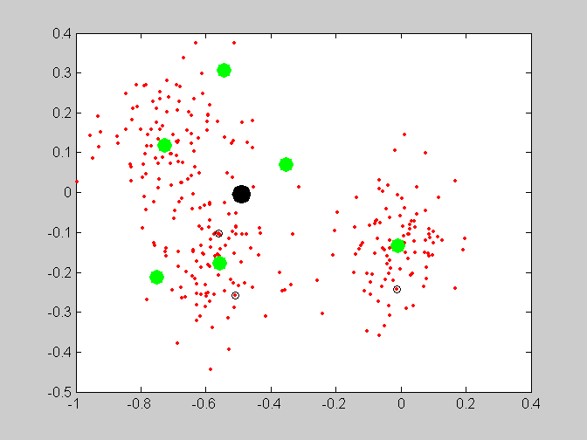
Пример
Уровень 2
N=3;
n=100;
Уровень 1
Уровень 0
P1 =
-0.0110 -0.3528 -0.5584 -0.7277 -0.5441 -0.7518
-0.1335 0.0694 -0.1763 0.1191 0.3077 -0.2120
P2 =
-0.4910
-0.0043

Slide 38
Смысловые цели кластеризации
Минимизировать изменчивость внутри кластеров,
Максимизировать изменчивость между кластерами.

Slide 39
Новые методы
Обработка сверхбольших объемов БД
Требования:
  Масштабируемость.
  Работа в рамках оперативной памяти.
методы кластеризации:
  BIRCH,
  CURE,
  CHAMELEON,
  ROCK

Slide 40
BIRCH
Balanced Iterative Reducing and Clustering using Hierarchies - Тьян Зангом
Алгоритм:
  формируется предварительный набор кластеров.
  к выявленным кластерам применяются другие алгоритмы кластеризации - пригодные для работы в оперативной памяти.

Slide 41
WaveCluster
Основан на волновых преобразованиях.
Алгоритм:
  данные обобщаются путем наложения на пространство данных многомерной решетки.
  анализируются не отдельные точки, а обобщенные характеристики точек, попавших в одну ячейку решетки.
  На последующих шагах для определения кластеров алгоритм применяет волновое преобразование к обобщенным данным.

Slide 42
особенности WaveCluster:
сложность реализации;
может обнаруживать кластеры произвольных форм;
не чувствителен к шумам;
применим только к данным низкой размерности.

Slide 43
Анализ результатов кластеризации.
не является ли полученное разбиение на кластеры случайным;
является ли разбиение надежным и стабильным на подвыборках данных;
существует ли взаимосвязь между результатами кластеризации и переменными, которые не участвовали в процессе кластеризации;
можно ли интерпретировать полученные результаты кластеризации.
Notes:
Этот этап подразумевает решение таких вопросов:

Slide 44
Процедуры проверки качества кластеризации:
анализ результатов кластеризации, полученных на определенных выборках;
кросс-проверка;
проведение кластеризации при изменении порядка наблюдений в наборе данных;
проведение кластеризации при удалении некоторых наблюдений;
проведение кластеризации на небольших выборках.

Slide 45
Использование нескольких методов
Отсутствие подобия не будет означать некорректность результатов,
Присутствие похожих групп считается признаком качественной кластеризации.

Slide 46
Как сделать кластер анализ быстрее
Провести предобработку данных
  Правильный выбор координат (оценка информативности)
  Удаление выбросов (статистика и нормализация модели)
  Редукция размерности
    Факторный анализ (МЕТОД ГЛАВНЫХ КОМПОНЕНТ)
    Многомерное шкалирование

Slide 47
Многомерное шкалирование
целенаправленном преобразовании матриц сходства D, заранее сформированных на исходном множестве показателей
Отображаем многомерные данные в пространство 2-х координат наибольшей значимости

Slide 48
Этапы кластер анализа
Использовать ли все наблюдения либо же исключить некоторые данные или выборки из набора данных.
Выбор метрики и метода стандартизации исходных данных.
Определение количества кластеров (для итеративного кластерного анализа).
Определение метода кластеризации (правила объединения или связи)

Slide 49
Этапы кластер анализа
Проведение кластеризации
Notes:
Анализ результатов кластеризации. Этот этап подразумевает решение таких вопросов: не является ли полученное разбиение на кластеры случайным; является ли разбиение надежным и стабильным на подвыборках данных; существует ли взаимосвязь между результатами кластеризации и переменными, которые не участвовали в процессе кластеризации; можно ли интерпретировать полученные результаты кластеризации

Slide 50
Этапы кластер анализа
Анализ результатов кластеризации.
  не является ли полученное разбиение на кластеры случайным;
  является ли разбиение надежным и стабильным на подвыборках данных;
  существует ли взаимосвязь между результатами кластеризации и переменными, которые не участвовали в процессе кластеризации;
  можно ли интерпретировать полученные результаты кластеризации
Notes:
Анализ результатов кластеризации. Этот этап подразумевает решение таких вопросов: не является ли полученное разбиение на кластеры случайным; является ли разбиение надежным и стабильным на подвыборках данных; существует ли взаимосвязь между результатами кластеризации и переменными, которые не участвовали в процессе кластеризации; можно ли интерпретировать полученные результаты кластеризации

Slide 51
Этапы кластер анализа
Оценка качества кластеризации и(возможно) возврат к предшествующим этапам
  анализ результатов кластеризации, полученных на определенных выборках набора данных;
  кросс-проверка;
  проведение кластеризации при изменении порядка наблюдений в наборе данных;
  проведение кластеризации при удалении некоторых наблюдений;
  проведение кластеризации на небольших выборках.
Notes:
Анализ результатов кластеризации. Этот этап подразумевает решение таких вопросов: не является ли полученное разбиение на кластеры случайным; является ли разбиение надежным и стабильным на подвыборках данных; существует ли взаимосвязь между результатами кластеризации и переменными, которые не участвовали в процессе кластеризации; можно ли интерпретировать полученные результаты кластеризации

Slide 52
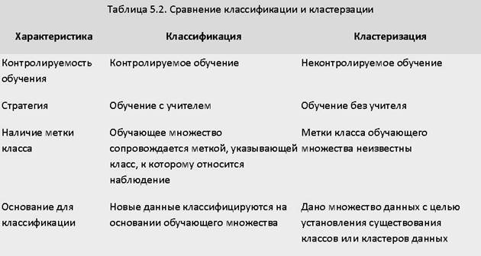

Slide 53
Этапы классификации
Кластеризация
изучение исходных данных на предмет наличия в них групп, классов и определение признаков, которые за это отвечают
Построение модели
нахождение зависимости между значениями признаков
объектов и принадлежность их к определенной группе
Классификация новых образцов
отождествление неизвестных образцов
с одним из известных классов

Slide 54
Возможные ситуации
В начале ни одного класса не определено
  первым шагом в этом случае является предварительный анализ данных на предмет обнаружения потенциальных групп. В зависимости от результата возможны варианты:
    Имеется одна ярко выраженная группа
    Имеется несколько ярко выраженных групп
  Эти же варианты могут быть известны априори

Slide 55
Возможные ситуации
Имеется одна ярко выраженная группа
  В этом случае основная задача классификации найти и выделить типичную зависимость в данных для объектов, принадлежащих к одной группе и использовать ее для классификации новых объектов
Имеется несколько ярко выраженных групп
  Необходимо использовать методы распознавания образов для выяснения принадлежности новых объектов к тому или иному классу. Задачу можно свести к предыдущей ситуации.

